Slide 1
Psychological Factors in Physical Education and Sports
শারীরিক শিক্ষা এবং খেলাধুলায় মনস্তাত্ত্বিক কারণ
6th Semester (UNIT-III)
Course Code: PEDG-DSE-T-1B
Dr. Mahaprasad Ghosh Assistant Professor & Head Dept. of Physical Education Asannagar MMT College Krishnagar-1, Nadia
Psychology in Physical Education & Sports (শারীরশিক্ষা এবং খেলাধুলায় মনোবিদ্যা)

Slide 2
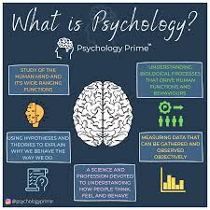
What is Psychology (মনোবিদ্যা কাকে বলে) ?
‘অ্যারিস্টটল্’-
Psychology- ‘Psyche’- Soul (আত্মা) এবং ‘Lagos’- Science (বিজ্ঞান)
মনোবিদ্যা- আত্মার বিজ্ঞান বা আত্মার আনুশীলনকারী বিজ্ঞান।
‘ডেকার্তে’-
“Psychology is the Science of mind” (মনোবিজ্ঞান হ'ল মনের বিজ্ঞান)
‘উডওয়ার্থ’-
“Psychology is the Science of individual activities” (মনোবিজ্ঞান হ'ল পৃথক ক্রিয়াকলাপের বিজ্ঞান)
‘Crow & Crow’-
“Psychology is the study of human behavior and human relationships”
(মনোবিজ্ঞান হ'ল মানব আচরণ এবং মানব সম্পর্কের অধ্যয়ন)

Slide 4
What is Sports Psychology (ক্রীড়া মনোবিদ্যা কাকে বলে) ?
আধুনিক মনোবিদ্যার একটি গুরুত্বপূর্ণ প্রয়োগমূলক শাখা হল মনোবিদ্যা। ক্রীড়াক্ষেত্রে মনোবিদ্যার প্রয়োগ করে ক্রীড়ার মনোন্নয়ণ ও ক্রীড়াবিদদের দক্ষতা, আগ্রহ ও সন্তুষ্টিবিধান করায় ক্রীড়া মনোবিদ্যার উদ্দেশ্য।
ক্রীড়া মনোবিদ্যা হল একটি আন্তঃশৃঙ্খলা বিজ্ঞান যা বায়মেকানিক্স, ফিজিওলজি, কাইনসিওলজি, মনোবিদ্যাসহ অনেকগুলি সম্পর্কিত ক্ষেত্রের জ্ঞান আকর্ষণ করে।
ক্রীড়া মনোবিজ্ঞানীরা ক্রীড়া বিদদের অভিজ্ঞতা এবং খেলাধুলার ধারাবায়িকতাকে উন্নতির জন্য জ্ঞানীয় এবং আচরনগত কৌশল শেখায়। এছাড়াও মনস্তাত্তাতিক দক্ষতা প্রশিক্ষনের পাশাপাশি পুনর্বাসন, যোগাযোগ, টিম বিল্ডিং এর মত বিষয় গুলি শেখায়।

Slide 5
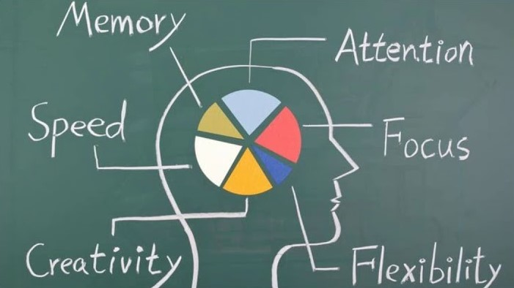
Why Sport Psychology ?
Train the Brain
Multifaceted training
Specificity
Strength
Endurance
Flexibility
Resilience

Slide 6
Psychological Factors
Motivation
(প্রেষণা)
Emotion (প্রক্ষোভ )
Personality
(ব্যক্তিত্ব)

Slide 8
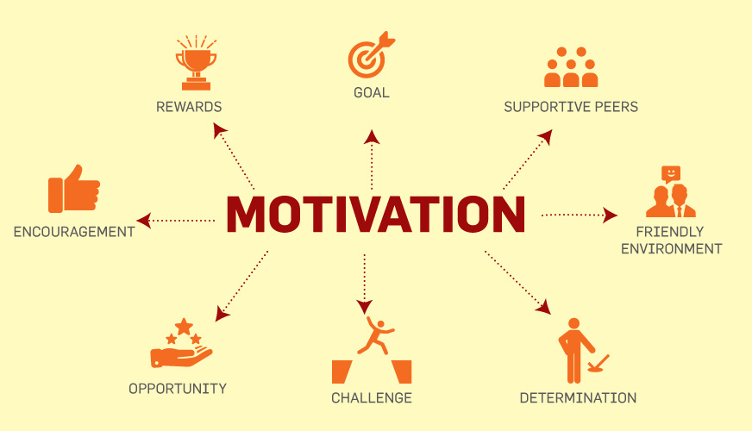
Concept of Motivation (প্রেষণার ধারনা)
ইংরাজি ‘Motivation’ শব্দের বাংলা প্রতি শব্দ হল প্রেষণা।
‘Motivation’ শব্দটি এসেছে ল্যাটিন শব্দ 'Mover' থেকে, যার অর্থ হল 'Move' বা 'চলা’।
‘To Mover’- চালনা করা, গতিশীল করা।
প্রেরণা বা প্রেষণা হলো একটি মানসিক চালিকা শক্তি যার কারণে মানুষ একটি উদ্দীষ্ট লক্ষ্য অর্জনের জন্য সক্রিয় হয়ে ওঠে।
প্রেরণা অন্তর্মুখী বা বহির্মুখী হতে পারে। শব্দটি সাধারণত মানুষের আচরণ বর্ণনার ক্ষেত্রে শব্দটিকে ব্যবহার করা যায়।

Slide 10
Definition of Motivation (প্রেষণার সংজ্ঞা)
‘উডওয়ার্থ’-
প্রেষণা হলো ব্যক্তির এমন এক মানসিক অবস্থা যা তাকে কোনও আচরণ সম্পন্ন করতে বা অভিষ্ঠ লক্ষ্যে উপনীত হতে প্ররোচিত করে।
‘ওয়াইনার’-
প্রেষণা হলো ব্যক্তির এমন এক মানসিক অবস্থা যা তাকে কোনও কাজ সম্পাদন করতে উদ্দীপিত করে, কাজকে লক্ষ্যাভিমুখী করে তোলে এবং সেই লক্ষ্যে না পৌঁছানো পর্যন্ত ব্যক্তি কে নিয়োজিত রাখে।
K. Davis, et al-
Motivation is the strength at the drive toward an action.
(কাজের দিকে কর্মীকে ধাবিত করার শক্তিই হলো প্রেষণা)।
সুতরাং প্রেষণা হল এমন একটি আন্তরিক শক্তি যা লক্ষ্যবস্তু অর্জনের জন্য ব্যক্তিকে উদ্দীপিত করে।

Slide 11
Source of Motivation (প্রেষণার উৎস)
প্রেষণার শিকল
চাহিদা তাড়না উদ্দেশ্য আচরণ লক্ষ্য অর্জন চাহিদার পরিসমাপ্তি

Slide 12
Types of Motivation (প্রেষণার প্রকারভেদ)
প্রকৃতি ও বৈশিষ্ট্য অনুযায়ী প্রেষণার প্রকারভেদ-
পারদর্শিতা বা কৃতি অর্জনের প্রেষণা (Achievement Motivation)
জৈবিক প্রেষণা (Biological Motivation)
মনোবৈজ্ঞানিক প্রেষণা (Psychological Motivation)
সামাজিক প্রেষণা (Social Motivation)
শারীরবৃত্তীয় প্রেষণা (Physiological Motivation)
ব্যক্তিগত প্রেষণা (Personal Motivation)

Slide 13
Types of Motivation (প্রেষণার প্রকারভেদ)
Different types of motivation are frequently described as being either extrinsic or intrinsic:
Extrinsic motivations are those that arise from outside of the individual and often involve rewards such as trophies, money, social recognition, or praise.
Intrinsic motivations are those that arise from within the individual, such as doing a complicated crossword puzzle purely for the personal gratification of solving a problem.

Slide 14
প্রেষণার প্রকারভেদ সম্পর্কে যে সমস্ত দিক গুলি আলোচনা করা হলো সে গুলি প্রধানত দুটি ভাগে ভাগ করা যায়। যথা-
মুখ্য প্রেষণা (Primary Motivation)- জীবনধারণের জন্য অত্যন্ত অপরিহার্য এগুলো মূলত জৈবিক
কারণে উদ্ভূত হয়।
2) গৌণ প্রেষণা (Secondary Motivation)- এটি সরাসরিভাবে জীবনধারণের পক্ষে অপরিহার্য নয়।

Slide 15
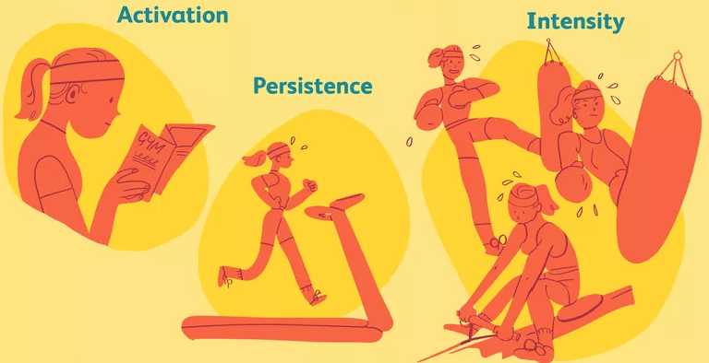
The major Components of Motivation

Slide 16
Characteristics of Motivation (প্রেষণার বৈশিষ্ট্য)
ব্যক্তিগত চাহিদা থেকেই প্রেষণার সৃষ্টি
প্রেষিত আচরণ উদ্দেশ্য প্রণোদিত হয়
প্রেষিত আচরণ অপেক্ষাকৃত দীর্ঘস্থায়ী হয়
প্রেষণা লক্ষ কেন্দ্রিক
ধারাবাহিক প্রক্রিয়া
ইতিবাচক বা নেতিবাচক
কর্মশক্তি
অভাব

Slide 17
Importance of Motivation in physical education and sports (শারীর শিক্ষায় প্রেষণার গুরুত্ব)
প্রেষণা
(Motivation)
কর্মক্ষমতা
(Ability)
কর্ম পরিবেশ
(Work Environment)
কর্মসম্পাদন
(Performance)
শক্তি বৃদ্ধি
দক্ষতা বৃদ্ধি
P= f (a x m) , P= Performance (কর্মসম্পাদন), f= function (অপেক্ষক), a=ability (কর্মক্ষমতা বা সামর্থ্য), m= motivation (প্রেষণা)

Slide 18
THANK YOU

